Slide 1
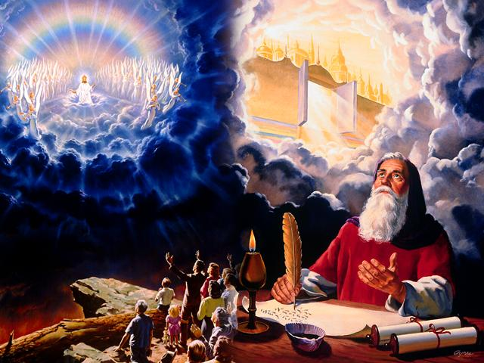
تفسير سفر الرؤيا
د. ريك جريفيث• مركز الدراسات اللاهوتية الأردني• BibleStudyDownloads.org
Notes:
This slide from NT Survey on Revelation in PPT 27-Rev_1_Intro-185.pptx slide 1
284 slides need translating into Indonesian as of June 2012:
2-19 (18 slides)
22-28 (7 slides)
40-44 (5 slides)
46
57-58 (2 slides)
60
62-63 (2 slides)
66-68 (3 slides)
78 (bottom)
80 (bottom)
81-84 (4 slides)
104-109 (6 slides)
117-118
122
124
128-358 (230 slides—all except 336)

Slide 2
٤ مبادئ تفسيرية
٣٢٧
المبدأ ١:
اتبع التفسير الطبيعي إلا إذا كان عكس ذلك
١٤٤.٠٠٠ المختومين من بني إسرائيل (٧:٤)
١٠٠٠ سنة مُلك القديسين (٢٠: ٤)
١٢٦٠ يوماً من النبوءة (١١: ٣)
٣ و ١/٢ يوم من الموت (١١: ٩)
نهر الفرات ينشف (١٦: ١٢)

Slide 3
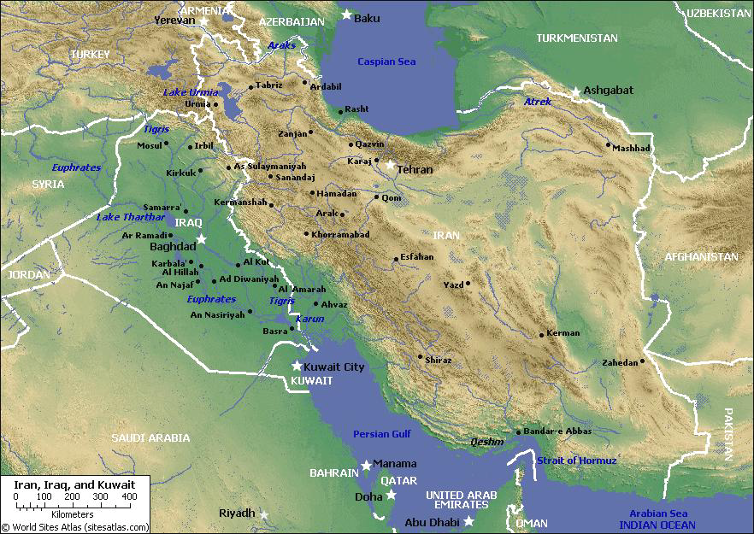
ماذا يحدث عندما لا يتبع الإستخدام الطبيعي للغة؟
٣٢٧, ٣٩٣
رؤيا١٦ : ١٢
ثُثم سَكَبَ ٱلْمَلَاكُ ٱلسَّادِسُ جَامَهُ عَلَى ٱلنَّهْرِ ٱلْكَبِيرِ ٱلْفُرَاتِ، فَنَشِفَ مَاؤُهُ لِكَيْ يُعَدَّ طَرِيقُ ٱلْمُلُوكِ ٱلَّذِينَ مِنْ مَشْرِقِ ٱلشَّمْسِ
١٠٠ تعليق
٥٧ تفسير!
Notes:
3
NS-27-Rev1-2-slide 130
NS-27-Rev13-19-slide

Slide 4
٢٠٠ مليون جندي!
رؤيا ٩: ١٣-١٦
^{١٣} وَرَأَيْتُ مِنْ فَمِ ٱلتِّنِّينِ، وَمِنْ فَمِ ٱلْوَحْشِ، وَمِنْ فَمِ ٱلنَّبِيِّ ٱلْكَذَّابِ، ثَلَاثَةَ أَرْوَاحٍ نَجِسَةٍ شِبْهَ ضَفَادِعَ، ^{١٤} فَإِنَّهُمْ أَرْوَاحُ شَيَاطِينَ صَانِعَةٌ آيَاتٍ، تَخْرُجُ عَلَى مُلُوكِ ٱلْعَالَمِ وَكُلِّ ٱلْمَسْكُونَةِ، لِتَجْمَعَهُمْ لِقِتَالِ ذَلِكَ ٱلْيَوْمِ ٱلْعَظِيمِ، يَوْمِ ٱللهِ ٱلْقَادِرِ عَلَى كُلِّ شَيْءٍ. ^{١٥} «هَا أَنَا آتِي كَلِصٍّ! طُوبَى لِمَنْ يَسْهَرُ وَيَحْفَظُ ثِيَابَهُ لِئَلَّا يَمْشِيَ عُرْيَانًا فَيَرَوْا عُرْيَتَهُ». ^{١٦} فَجَمَعَهُمْ إِلَى ٱلْمَوْضِعِ ٱلَّذِي يُدْعَى بِٱلْعِبْرَانِيَّةِ «هَرْمَجَدُّونَ.
٣٣٩
Notes:
4

Slide 5
٤ مبادئ تفسيرية
٣٢٧
المبدأ ١:
اتبع التفسير الطبيعي إلا إذا كان عكس ذلك
١٤٤.٠٠٠ المختومين من بني إسرائيل (٧:٤)
١٠٠٠ سنة مُلك القديسين (٢٠: ٤)
١٢٦٠ يوماً من النبوءة (١١: ٣)
٣ ١/٢ يوم من الموت (١١:٩)
نهر الفرات ينشف (١٦: ١٢)
ثقل وزنة (١٦: ٢١)

Slide 6
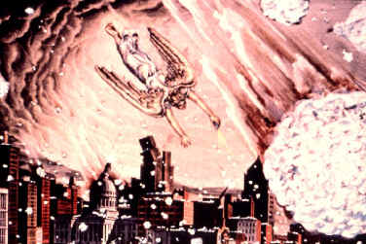
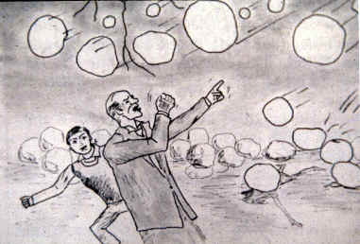
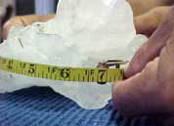
٧٥ رطل أحجار البرد
رؤيا ١٦: ٢١ (الجامة رقم ٧)
كانت هناك عاصفة برد رهيبة، وسقطت أحجار البرد التي تزن خمسة وسبعين رطلاً من السماء على الناس أدناه. لقد لعنوا الله بسبب الطاعون الرهيب لعاصفة البرد.
وكان أكبر حجر برد واحد تم تسجيله في الولايات المتحدة هو 7 بوصات في القطر، و١٨.٧٥ بوصة حولها، ويزن أقل بقليل من رطل واحد. تخيل شمام كبيرة تسقط من السماء بسرعة تقرب من ١٠٠ ميل في الساعة! حجر البرد سقط خلال عاصفة في أورورا، نبراسكا. وكان أثقل حجر برد في الولايات المتحدة ١.٦٧ جنيه وسقط في كوفيفيل، كانساس في عام ١٩٧٠.
Notes:
How would Beale argue on this text from the idealist view?
"21 The exodus plague of hail is replicated, but this time it strikes not one nation but all throughout the world who are in opposition to God (cf. Exod. 9:19–35). The hail “descends from heaven” on the unfaithful as “fire descended from heaven” on the persecuting nations in 20:9, which also alludes to the conclusive punishment. The two scenes probably describe the same episode. According to Jewish tradition the exodus plague of hail fell in “bowls” and “cups” (Midr. Rab. Cant. 3.11 §1; Midr. Rab. Num. 12.8; the latter also refers to the “bowls” as “phials,” John’s word for “bowl,” phialeœ [fia¿lh]).
But the plague of hail is not the last in the series of plagues in Exodus. [Rev., p. 845] Why is it last in the presentation of bowl plagues? Bauckham argues plausibly that the Exodus 9 plague of hail is being combined with the cosmic phenomena surrounding the Sinai theophany of Exodus 19, alluded to in Rev. 16:18. Therefore, the plague of hail together with the Sinai phenomena are placed last in Rev. 16:17–21 because the theophany is a more climactic event in Exodus and is placed there after the plagues. For some reason the hail has come to be associated with the Sinai theophany phenomena and therefore has been placed last with it. Possibly, the association of the hail with the Sinai episode is due to the hail striking the Amorites in Josh. 10:11, which could be in view. Joshua 10 likewise comes after the plagues and is seen as part of the whole redemptive program associated with the exodus, focusing on subsequent conquest of the land. So Joshua 10 and Exodus 19 have influenced the placement of the hail here in the narrative of the bowls, which has also been influenced by Ezek. 38:19–22, where hail and earthquake mark the final stage of judgment on the end-time enemy.¹²⁶ This has a unique similarity to Jewish exegetical tradition, which saw the exodus pattern as typological of end-time events. For example, Apoc. Abr. 30 narrates ten plagues modeled on Exodus to come on Gentiles in the last days and conclude with a reference to the Sinai theophany.¹²⁷
The people suffering the judgment “blasphemed” God up to the bitter end because it came from his hand, though, possibly, the scene in vv 17–21 depicts the beginning of the last judgment, as does 6:12–17. This does not necessarily mean that some were left after the judgment of hail but that they were blaspheming during the onslaught of the woe, as in 6:15–17 people undergoing the commencement of the final judgment try to hide during its execution (note also the parallel between 6:14 and 16:20). In contrast to 16:9, 11, there is no mention of repentance together with blasphemy, which also suggests that the end has come: no room is now left for repentance.¹²⁸ Vv 17–21 could be viewed as the beginning of the last judgment in history, with chs. 17–19 giving subsequent chronological developments of that judgment.¹²⁹ But it is best to view the following chapters as synchronously supplemental perspectives on the last judgment, which is described already in 16:17–21.
The identification of the plague with the plague of hail in Egypt is evident further from the fact that both Rev. 16:21 and the Exodus account emphasize the severity or large size of the hail by twice mentioning that it was “very great”: cf. ca¿laza mega¿lh . . . mega¿lh e˙sti«n hJ plhgh\ aujthvß sfo/dra (“great hail . . . the plague of it is very great”) with Exod. 9:18, 24, ca¿lazan pollh\n sfo/dra . . . ca¿laza pollh\ sfo/dra (“very great hail . . . the hail was very great”; likewise Josephus, Ant. 2.304–5). Cf. Josh. 10:11: “the Lord threw large stones from heaven . . . hailstones.” John says that the hailstones each weighed a “talent,” which varied in ancient times from 45 pounds up to 130 pounds (cf. Josephus, War 5.270).
[Rev., p. 846]
"God’s end-time defeat of Israel’s enemy described in Ezek. 38:19–22 may also be in mind in Rev. 16:18–21: “a great earthquake . . . the mountains also will be thrown down . . . every wall will fall . . . and I will rain on him . . . hailstones.” Indeed, Ezek. 38:19–22 is cited in Jewish writings together with the exodus plague of hail in explaining that the latter is typological of the plague that will descend on unbelievers in the end-time judgment (so Midr. Rab. Exod. 12.2, 7; Mekilta, BeshallahΩ 6.30–35; Pesikta Rabbati 17.8; Pesikta de Rab Kahana 7.11, in specific application to Rome). Sib. Or. 3.680–92 likewise applies the Ezek. 38:22 depiction to the final judgment and breakup of the cosmos: “He will break . . . the mountains. . . . God will judge all people by . . . fire. . . . There will also be brimstone from heaven and stone and much grievous hail.” Cf. Wis. 5:22ff., where “hailstones full of wrath will be cast as out of a stone bow” to punish ungodly kings on the day of final judgment. Cf. also Ezek. 13:11–13, where twice the prophet mentions that God will send “a flooding rain” and “great stones” in judgment against false prophets."
______________-
http://myweathercontent.myweather.net/webhd/pkg/v2/template3.html?host=whio&section=4&page=42&story=350

Slide 7
٤ مبادئ تفسيرية
٣٢٧
المبدأ ١:
اتبع التفسير الطبيعي إلا إذا كان عكس ذلك
١٤٤.٠٠٠ المختومين من بني إسرائيل (٧:٤)
١٠٠٠ سنة مُلك القديسين (٢٠: ٤)
١٢٦٠ يوماً من النبوءة (١١: ٣)
٣ ١/٢ يوم من الموت (١١:٩)
نهر الفرات ينشف (١٦: ١٢)
ثقل وزنة (١٦: ٢١) والمدى (٢١: ١٦)
رقم ٧ (١: ٤،١٢،١٦،الخ)

Slide 8
رقم
٣٢٧
الكمال
الخلق تك ٢:٢
المطر تك ٧: ٤
السبت خر٢٠: ١٠
أريحا يش ٦: ٤
أبناء أي ٢: ١؛ را ٤: ١٥
نبوءة دا ٩: ٢٤
أغفر مت ١٨: ٢١

Slide 9
الكمال في سفر رؤيا
٣٢٨
الكنائس ١: ٤أ
أرواح ١: ٤ب
مناير ١: ١٢
نجوم ١: ١٦
ختوم ٥: ١
عيون ٥: ٦
ملائكة ٨: ٢
Notes:
The word "seven" (hepta) appears 55 times in the book of Revelation.

Slide 10
الكمال في سفر رؤيا
٣٢٨
أبواق ٨: ٢
رعود ١٠: ٣
٧٠٠٠ قتيل ١١: ١٣
رؤوس ١٢: ٣أ
تيجان ١٢: ٣ب
ضربات ١٥: ١
جامات ١٥: ٧
Notes:
تظهر كلمة "سبعة" (هيبتا) 55 مرة في سفر الرؤيا.

Slide 11
الكمال في سفر رؤيا
٣٢٨
جبال ١٧: ٩
ملوك ١٧: ١٠
تطويبات ١:٣؛١٤: ١٣؛١٦: ١٥؛١٩: ٩؛ ٢٠: ٦؛ ٢٢: ٧،١٤
Notes:
"تجدر الإشارة إلى أن هناك سبع "تطويبات" في سفر الرؤيا: 1: 3. 14:13; 16:15; 19:9; 20:6; 22:7، 14 بوصة (ويرزبي)

Slide 12
أربع وجهات نظر حول الرؤيا 6-18
325 ن، 326
رؤيا 6-18 يصور أي عصر؟
كتاب
مكتوب
95 م
كتاب
اقرأ
اليوم
تاريخي
الماضي
المستقبلي
المثالي

Slide 13
Revelation 11
٣٢٩
رؤيا ١١
حالة أختبار قضية تفسيرية
ثُمَّ أُعْطِيتُ قَصَبَةً شِبْهَ عَصًا، وَوَقَفَ ٱلْمَلَاكُ قَائِلًا لِي: «قُمْ وَقِسْ هَيْكَلَ ٱللهِ وَٱلْمَذْبَحَ وَٱلسَّاجِدِينَ فِيهِ. ^{٢} وَأَمَّا ٱلدَّارُ ٱلَّتِي هِيَ خَارِجَ ٱلْهَيْكَلِ، فَٱطْرَحْهَا خَارِجًا وَلَا تَقِسْهَا، لِأَنَّهَا قَدْ أُعْطِيَتْ لِلْأُمَمِ، وَسَيَدُوسُونَ ٱلْمَدِينَةَ ٱلْمُقَدَّسَةَ ٱثْنَيْنِ وَأَرْبَعِينَ شَهْرًا. ^{٣} وَسَأُعْطِي لِشَاهِدَيَّ، فَيَتَنَبَّآنِ أَلْفًا وَمِئَتَيْنِ وَسِتِّينَ يَوْمًا، لَابِسَيْنِ مُسُوحًا»

Slide 14
11:1 Measure
٣٢٩
الرؤيا ١١
مصطلح او تعبير | بيل رمزي | اوزبورن رمزي - حرفي | توماس حرفي
١ "قياس" (١١:١) | "الوعد المعصوم بحضور الله في المستقبل"؛ "حماية جماعة الله الأخروي"؛ "حتى الإختطاف" | "الحفاظ على القديسين روحياً في الإضطهاد الكبير القادم"؛ "توقع نبوي للنصر النهائي للكنيسة" | "علامة من صلاح الله"

Slide 15
11:1 Temple
٣٢٩
الرؤيا ١١
مصطلح او تعبير | بايلي رمزي | اوزبورن رمزية حرفية | توماس حرفي
٢ "الهيكل" (١١:١) | "هيكل الكنيسة"; "المسيحيون"؛ "مجتمع العهد بأكمله"؛ "... المؤمنين الذين يخضعون للاضطهاد بعد حماية الله" | هيكل سماوي الذي يصور "الكنيسة، في المقام الأول القديسين من هذه الفترة الأخيرة ولكن ثانيا الكنيسة من جميع العصور" | "هيكل مستقبلي في اورشليم خلال الفترة التي تسبق عودة المسيح مباشرة"

Slide 16
11:1 Altar
٣٢٩
الرؤيا ١١
مصطلح أو تعبير |  | بييل رمزي | اوزبورن رمزي حرفي | توماس حرفي
٣ "المذبح" (١١:١) | "معاناة جماعة العهد" |  | مذبح البخور [السماوي] | "مذبح التضحية الواقع في الساحة خارج الهيكل"

Slide 17
11:2 Gentiles
٣٢٩
الرؤيا ١١
عبارة او مصطلح | بيلي رمزي | اوزبورن رمزي - حرفي | توماس حرفي
٨ "الأمم" (١١:٢) | "الأمم واليهود" | "سُلمت الكنيسة إلى الأمم لبعض الوقت" | "مجموعة [من غير اليهود] في تمرد ضد الله التي ستضطهد بقايا اليهود"

Slide 18
11:2 Holy City
٣٢٩
الرؤيا ١١
مصطلح أو تعبير | بيل رمزي | اوزبورن رمزية حرفية | توماس حرفي
١٠ "المدينة المقدسة" (١١:٢) | "الشكل الأولي للمدينة السماوية، التي تم تعريف جزء منها بأنها هي المؤمنين الذين يعيشون على الأرض" | "شعب الله" | "مدينة اؤرشليم حرفية على الأرض"

Slide 19
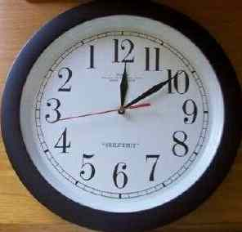
11:2 Forty-Two Months
٣٣٠
الرؤيا ١١
مصطلح أو تعبير | بييل رمزي | اوزبورن رمزية حرفية | توماس حرفي
١١ "اثنان وأربعون "شهرا (١١:٢) | "رمزية لفترة الضيقة الاخروية"؛ "الهجوم على مجتمع الإيماني طوال عصر الكنيسة" | "الضيقة العظيمة في نهاية التاريخ" | "النصف الأخير من أسبوع دانيال السبعين"

Slide 20
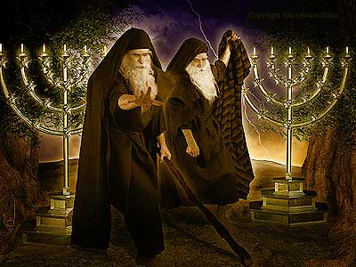
شَجرتا الزيتون (١١: ٤)
٣٣٠

Slide 21
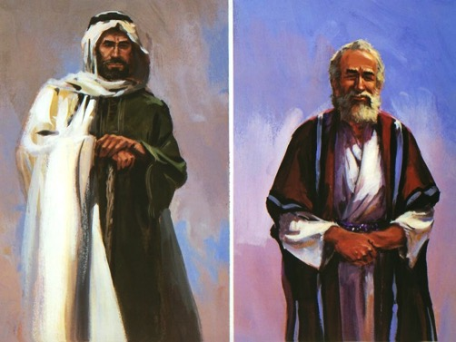
11:3 Two Witnesses
٣٣٠
الرؤيا ١١
المصطلح او التعبير | بييل رمزي | أوزبورون رمزي - حرفي | توماس حرفي
١٢ "الشاهدين" (١١: ٣) | الكنيسة; "مجتمع الإيمان بأكمله" | "اثنين من الشخصيات الرئيسية الأخروية كرمز للكنيسة الشاهدة" | اثنين من الأنبياء في المستقبل، وربما موسى وإيليا

Slide 22
11:8 Great City
٣٣٠
الرؤيا ١١
مصطلح او تعبير | بيل رمزي | اوزبورن رمزي- حرفي | توماس حرفي
١٣ "المدينة العظيمة" (١١: ٨) | "بابل" = "روما" = "العالم الوثني" | اورشليم وروما؛ ثانياً، كل المدن التي تعارض الله | أورشليم

Slide 23
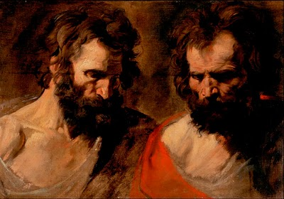
11:11-12 Resurrect Two Witnesses
٣٣٠
الرؤيا ١١
مصطلح او التعبير | بيل رمزي | اوزبورن رمزي - حرفي | توماس حرفي
١٤ القيامة والصعود للشاهدين (١١:١١-١٢) | "الإلهية الشرعية من الدعوة النبوية" | "ترقب بروز "الاختطاف" للكنيسة" | قيامة الشاهدين

Slide 24
دعونا الآن نضع كل رأي في شكل فقرة مثل مقطع
٣٣٠

Slide 25
Symbolic Summary (Beale)
رؤيا ١١-بيل (رمزي)
٣٣٠
١ أعطيت قصبة ترمز إلى الوعد المعصوم بحضور الله في المستقبل وقيل لي: "اذهبوا واحموا جماعة الله الأخروية (التي هي هيكل الكنيسة) حتى الإختطاف واحموا جماعة العهد المتألم وأحسب المؤمنين الذين يعبدون معا في مجتمع الهيكل.٢ولكن استبعد شعب الله الحقيقي، بما في ذلك الأمم. لا تحمي جماعة العهد المتألمة هذه من الأمم واليهود لأنهم غير محميين من مختلف أشكال الأذى الأرضي (الجسدي والاقتصادي والاجتماعي وما إلى ذلك). سوف يهاجمون ويضطهدون جماعة الإيمان بأكملها طوال عصر الكنيسة الذي هو الشكل الأولي للمدينة السماوية، التي تم تحديد جزء منها مع المؤمنين الذين يعيشون على الأرض خلال فترة الضيقة الأخروي. ٣وسأعطى السلطة للكنيسة، وهذه الجماعة الإيمانية كلها سوف تتنبأ عن فترة الضيقة العظيمة الأخروي... [ولكن بعد قتلهم] ٨جثثهم سوف ترقد في شارع بابل أو روما مما يعني العالم الشرير [ثم سوف يتلقون] ١١-١٢ إضفاء الشرعية الإلهية على الدعوة النبوية.

Slide 26
ملخص رمزي حرفي (أوزبورن)
الرؤيا١١ -- أوزبورن (رمزي حرفي)ا
٣٣١
1 أعطيت قصبة مثل قضيب القياس وقيل لي: "اذهب وحافظ على القديسين روحياً في الاضطهاد العظيم القادم (ولكن ثانياً الكنيسة من جميع العصور) تحسباً لانتصارهم النهائي وقياسهم (حفظ؟) مذبح البخور [السماوي]، وإحصاء المؤمنين الأفراد في الكنيسة أو على المذبح. ٢ولكن استبعد القديسين المضطهدين... لأنهم لم يكونوا محميين من الأمم لأن الله يسلم أتباعه إلى أيدي الخطاة لبعض الوقت. سيعاني القديسون بشكل لا يصدق بالمعنى الجسدي في شعب الله من أجل "الضيقة العظيمة" في نهاية التاريخ. ٣وسأعطى السلطة لكنيستي الشاهدة، وسيتنبأون لمدة ١٢٦٠ يوماً، مرتدين المسوح... [ولكن بعد قتلهم] ٨ ستقع جثثهم في شارع أورشليم وروما التي تشير بشكل ثانوي إلى جميع المدن التي تعارض الله [ثم سيستقبلون] ١١-١٢ توقعا ب "اختطاف" الكنيسة.

Slide 27
ملخص حرفي (توماس))
٣٣٠
الرؤيا ١١ -- توماس (حرفي)
١وأعطيت قصبا مثل قضيب القياس وقيل لي: "اذهب وقيس كعلامة على رضا الله لهيكل المستقبلي في أورشليم خلال الفترة التي تسبق عودة المسيح مباشرة ومذبح التضحية الواقع في البلاط خارج الهيكل، واحسب البقية الإلهية المستقبلية في إسرائيل في الهيكل الذي أعيد بناؤه. ٢ولكن لا تقيس كعلامة على رضا الله الأشرار من دون الله... لأنهم استبعدوا من رضا الله [وهم] مجموعة [من غير اليهود] في تمرد ضد الله الذين سيضطهدون البقية اليهودية. سوف يدوسون على أورشليم في النصف الأخير من أسبوع السبعين. ٣وسأعطى القوة لأنبيائي المستقبليين (ربما موسى وإيليا)، وسيتنبأان لمدة١٢٦٠ يوما، مرتديين مسوحاً... ولكن بعد قتلهم]٨جثثهم سوف ترقد في شارع أورشليم [ثم بعد ثلاثة أيام ونصف ١١-١٢[سيتم إحياؤهما.

Slide 28
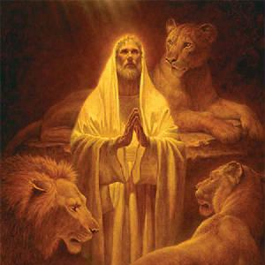
مبدأ ٢ :
٣٣١
٤ مبادئ تفسيرية
كُن متسقاً مع نبوءة دانيال

Slide 29
دانيال
٣٣١
الوحش ذو القرون العشرة ٧ سنوات العهد ١٢٩٠/١٢٦٠ يوم التجربة
الرؤيا

Slide 30
مخطط سفر دانيال
532
سيادة الله الشاملة في زمن الأمم
سيادة الله على اليهود |  |  | سيادة الله على الأمم |  |  |  |  |  | سيادة الله على حياة دانيال
الأصحاحات8-12 |  |  | الأصحاح2-7 |  |  |  |  |  | الأصحاح1
رؤى |  |  | رؤى بأسلوب سردي |  |  |  |  |  | سردي
عبري |  |  | آرامي |  |  |  |  |  | عبري
اسماء الله عند اليهود |  |  | أسماء الله عند الأمم |  |  |  |  |  | أسماء الله عند الأمم
ضمير المتكلم ("أنا") |  |  | الضمير الغائب ("دانيال") |  |  |  |  |  | ضمير الغائب ("دانيال")
الملاك يقدم تفسير لحلم دانيال |  |  | دانيال يفسر الحلم للملك |  |  |  |  |  | النموذج الذي قدمه دانيال
مستقبل إسرائيل |  |  | الملوك |  |  |  | الصور |  | دانيال الإنسان
الفترة مابين العهدين إالى الضيقة 10-12 | الرجوع إلى السبعون 9 | مادي وفارس إلى اليونان 8 | الجميع 7 الوحوش | داريوس 6 الأسود | بلشصّر 5 الوليمة | نبوخدنصّر 4 السبيّ | الذهب 3 الأتون | التنوع 2 الترقيّة | المديح 1: 17-21 | الطعام 1:8-16 | السبي 1: 1-7
بابل
605-536 ق.م
Notes:
Right to left translation by Sara Ghattas in 2020

Slide 31
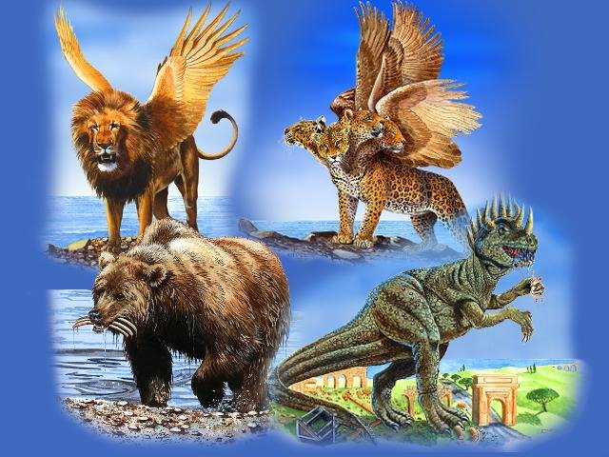
أمم في دانيال ٧
٣٣١
بابل
اليونان
روما
مادي -فارس
Notes:
OS-27-Daniel-318
NS-27-Rev1-2-slide 162

Slide 32
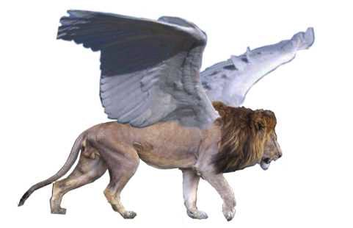
الوحش١: الأسد المجنح (بابل)
٣٣١
Notes:
OS-27-Daniel-319
NS-27-Rev1-2-slide 163

Slide 33
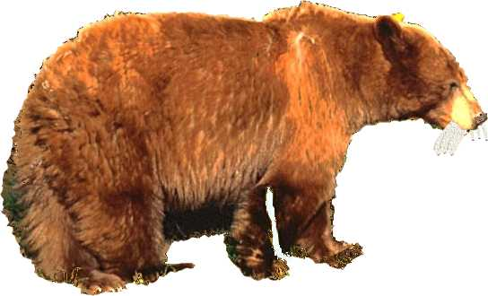
الوحش ٢: الدُب (مادي وفارس)
٣٣١
Notes:
OS-27-Daniel-320
NS-27-Rev1-2-slide 164

Slide 34
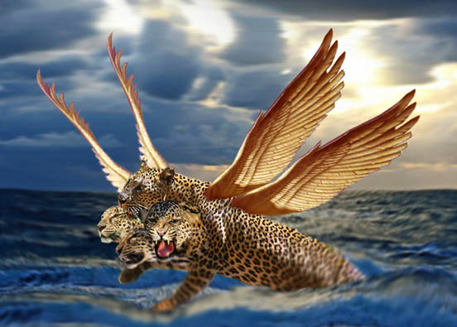
الوحش٣: النمر (اليونان)
٣٣١
Notes:
OS-27-Daniel-321
NS-27-Rev1-2-slide 165

Slide 35
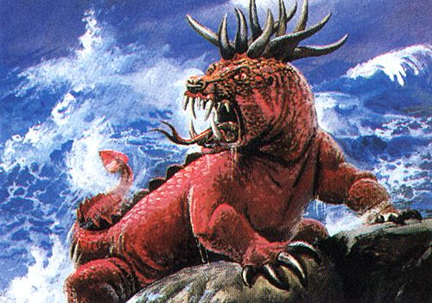
الوحش٤: حيوان مرعب (روما)
٣٣١
دانيال٧:٧
Notes:
OS-27-Daniel-322
NS-27-Rev1-2-slide 166

Slide 36
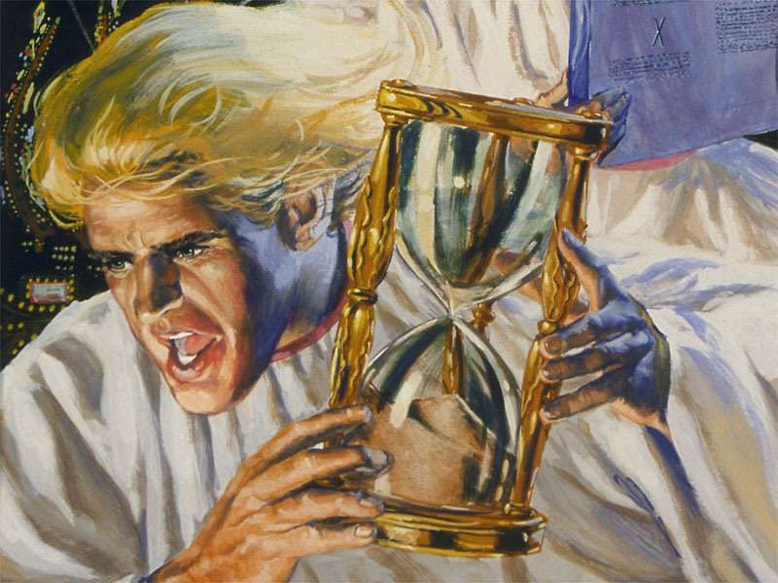
وحش بقرن صغير (ضد المسيح)
٣٣١
دانيال٧: ٨
Notes:
OS-27-Daniel-323
NS-27-Rev1-2-slide 167

Slide 37
السبعون أسبوعاً في دانيال (دانيال ٩: ٢٤-٢٧)
٣٣٢
R. Ludwigson, A Survey of Bible Prophecy (Grand Rapids: Zondervan, 1975), 49
٦٩ اسبوعا
٤٤٤ ق.م
٣٣ م

Slide 38
تأريخ دانيال للسبعين أسبوعاً
٣٣٢
هارولد هوينر، الجوانب الزمنية لحياة المسيح (غراند رابيدز: زوندرفان، 1977)، 139

Slide 39
التسلسل الزمني ٧٠ "أسبوع"
٣٣٣
336
مقتبس من ج. دوايت بنتكوست، مدرسة دالاس اللاهوتية،١٩٨٨.
منتصف الاسبوع
علامات ابن الانسان
مت ٢٤: ٣٠
عودة المسيح الكاملة
٣½ سنوات
١٢٩٠ يوم
دا ١٢: ١١
٣٠ اسبوعاً
٣٠ اسبوعاً
١٢٦٠ يوم
٤٥ يوماً
رؤ ١١: ٣؛ ١٢: ٦
دا ١٢: ١٢
٣½ سنوات
٣½ سنوات
انتخاب الوحش رؤيا ١٧: ١٣
إبرام عهد دانيال ٩: ٢٧أ
نقض عهد دانيال ٩: ٢٧ب
مجيء الثاني
الضيقة العظيمة
الضيقة
Notes:
Alsadig translation corrected on 1260

Slide 40
المبدأ رقم 3:
٣٣٤
٤ مبادئ تفسيرية
أفترض ترتيبا زمنيا
^{١٧} فَلَمَّا رَأَيْتُهُ سَقَطْتُ عِنْدَ رِجْلَيْهِ كَمَيِّتٍ، فَوَضَعَ يَدَهُ ٱلْيُمْنَى عَلَيَّ قَائِلًا لِي: «لَا تَخَفْ، أَنَا هُوَ ٱلْأَوَّلُ وَٱلْآخِرُ، ^{١٨} وَٱلْحَيُّ. وَكُنْتُ مَيْتًا، وَهَا أَنَا حَيٌّ إِلَى أَبَدِ ٱلْآبِدِينَ! آمِينَ. وَلِي مَفَاتِيحُ ٱلْهَاوِيَةِ وَٱلْمَوْتِ. ^{١٩} فَٱكْتُبْ مَا رَأَيْتَ، وَمَا هُوَ كَائِنٌ، وَمَا هُوَ عَتِيدٌ أَنْ يَكُونَ بَعْدَ هَذَا. رؤيا ١: ١٧-١٩
ما هو كائن
ما رأيت
عتيد أن يكون بعد هذا

Slide 41
النهج التلخيصي
٣٣٥
وقوف المسيح في وسط المناير السبعة (١-٣)
Seven literal churches of Asia each depict conditions in congregations throughout the church age until Christ's return (1:7)
الرؤية السماوية والختوم السبعة (٤-٧)
Christ rules from heaven now (5:5-6) until the second coming (6:16-17) with the triumphant church (7:16-17)
الأبواق السبعة (٨: ١١)
A series of church age judgments afflicts the wicked (8–9) but the Church is protected (10–11) until the final judgment (11:15, 18)
اضطهاد التنين (١٢-١٤
A woman (the Church) bears a child (Christ) but the dragon (Satan) persecutes her (believers) until the second coming (14:14, 16)
الجامات السبعة (١٥-١٦)
The disappearance of islands and mountains (16:20) is the final judgment along with "events that… take place in connection with it"
سقوط بابل (١٧-١٩)
Babylon (the world system of seduction) exists during the entire church age until its destruction at Christ's second coming (19:11-21)
الدخول الكبير (٢٠-٢٢)
العصر الحالي (٢٠: ١-٦) ليس حرفيا ١٠٠٠ سنة، ويأتي قبل الفصل ١٩، ويتبعه الدينونة العامة والحالة الابدية

Slide 42
نهج التلخيص المعدل
STRUCTURE OF THE REVELATION TO JOHN
التحقيق والبركات
تحيات رسولية
رؤية المسيح
رسائل
رؤية
#
إلى
الختوم الستة
فاصلe
٧
الكنائس
الله
#1
#
فاصله
٧
التفسير
الابواق الستة
#2
السبعة الجامات الأخيرة
الأحداث
š
الاخيرة
أورشليم
الجديدة
N
š
رأي د. هنري بالدوين، إس بي سي
رؤية المسيح
التحقق واللعنات
خاتمة الرسالة

Slide 43
مشاكل في التلخيص
٣٣٥-٣٣٧
١. أنظر الدحضات على يمين الرسم التخطيطي لتلخيص
٢. هل تظهر عودة المسيح بشكل متكرر في الكتاب؟
"إن أقوى حجة لرأي الخلاصة هي ملاحظة المشاهد المشتركة المتكررة للدينونة الاستهلاكية والخلاص الموجودة في أقسام مختلفة في جميع أنحاء الكتاب"
––ج. ك. بيل، كتاب الرؤيا، جي جي تي سي (غراند رابيدز: إردمانز، 1999)، 121
٣. الأحكام تتقدم وتشتد بشكل متزايد.
الجامات
الأبواق
دورات:
الختوم

Slide 44
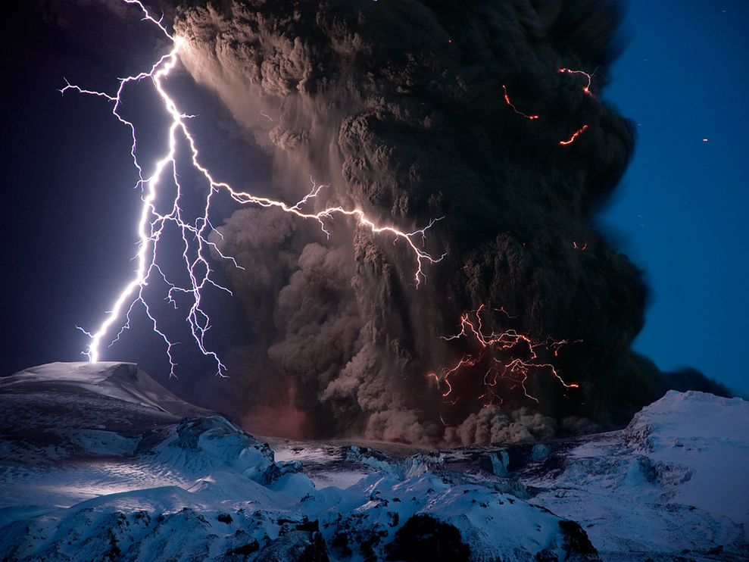
نقد نظرية التلخيص
٣٣٦
حتى زلزال ١٦:١٨-٢٠ أسوأ
^{١٢} وَنَظَرْتُ لَمَّا فَتَحَ ٱلْخَتْمَ ٱلسَّادِسَ، وَإِذَا زَلْزَلَةٌ عَظِيمَةٌ حَدَثَتْ، وَٱلشَّمْسُ صَارَتْ سَوْدَاءَ كَمِسْحٍ مِنْ شَعْرٍ، وَٱلْقَمَرُ صَارَ كَٱلدَّمِ، ^{١٣} وَنُجُومُ ٱلسَّمَاءِ سَقَطَتْ إِلَى ٱلْأَرْضِ كَمَا تَطْرَحُ شَجَرَةُ ٱلتِّينِ سُقَاطَهَا إِذَا هَزَّتْهَا رِيحٌ عَظِيمَةٌ. ^{١٤} وَٱلسَّمَاءُ ٱنْفَلَقَتْ كَدَرْجٍ مُلْتَفٍّ، وَكُلُّ جَبَلٍ وَجَزِيرَةٍ تَزَحْزَحَا مِنْ مَوْضِعِهِمَا.
(٦: ١٢-١٤)
في الواقع وابل النيزك كما انه لا تسقط كل النجوم
حتى السماء لم تستبدل بعد ٢١: ١
وحتى ٦: ١٦ لا يزال هناك بعض الجبال (را. ١٦، ٢٠ "كل جزيرة وجبل هرب")

Slide 45
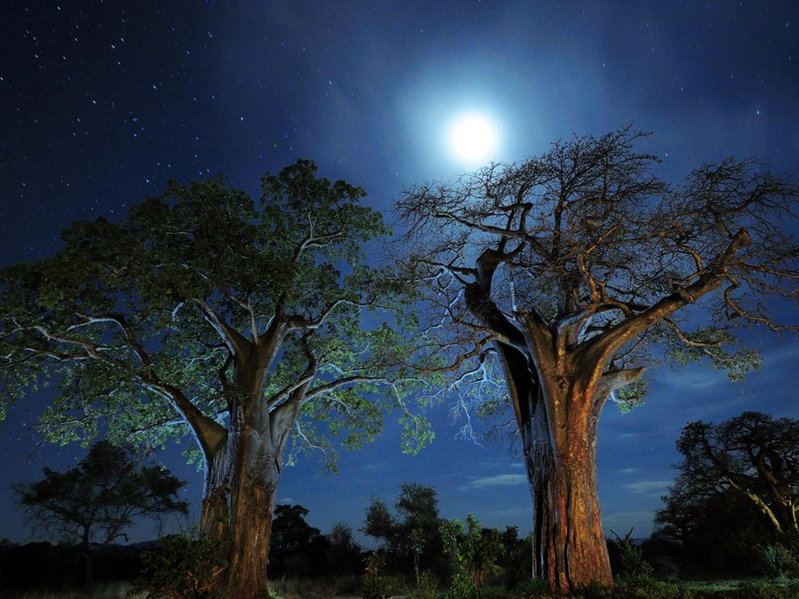
هل الإصحاحات ٤-٢٢ تشير الى العصر الحالي؟
٣٣٩
أ) متى مات ٢٥٪ من سكان العالم (٦: ٨)
ب) متى كان هناك جيش قوامه ٢٠٠ مليون (٩: ١٦؛ ١٦: ١٢-١٤)؟
ت) متى شهد الإنسان برداً يزن ٧٥ رطلاً (١٦: ٢١)؟

Slide 46
محتويات الدينونة
٣٣٧
 | ختوم | أبواق | جامات
١ | ابيض: غالب | البرد والنار: ١/٣ الغطاء النباتي | القروح
٢ | الأحمر: الحرب | النار: ١/٣ مخلوقات بحرية | البحر إلى الدم
٣ | الأسود: المجاعة | نجمة: ١/٣ المياه العذبة | المياه العذبة إلي الدم
٤ | شاحب: الموت | الظلام: ١/٣ الشمس و القمر والنجوم | الشمس تحرق الناس
 |  | (الأبواق ٥-٧ هي الويلات)
٥ | طمانة: الشهداء | ويل ١: الجراد | مملكة الوحش المظلمة
٦ | الغضب: زلزال، علامات | ويل ٢: الفرات الإعداد | جفاف نهر الفرات
 | (١٤٤.٠٠٠ مختومين) | بوق ٧ = غموض
٧ | ١/٢ ساعة صمت | ويل ٣: النصر وشيك | زلزال وبرد
أحصنة
ويلات
مقتبس من روبرت كروماكيi ، العهد الجديد مسح . واين هاوس ، التسلسل لزمني والخلفية الرسوم البيانية للعهد الجديد، ١٩
Notes:
46
NS-27-Rev1-2-slide 177
NS-27-Rev13-19-slide 85

Slide 47
مشاكل في التلخيص
٣٣٨
"إن أقوى حجة لرأي التلخيص هي ملاحظة المشاهد المشتركة المتكررة للحكم الاستهلاكي والخلاص الموجودة في أقسام مختلفة في جميع أنحاء الكتاب" ج.ك.ببيلي، كتاب الرؤيا، ج جي تي سي (غراند رابيدز: إردمانز ١٩٩٩)،١٢١.
لكن ...
٣. الدينونات تتقدم وتشتد بشكل متزايد
جامات
أبواق
دورات:
ختوم
الشيطان:
يطرح إلى الأرض (١٢: ٨-٩)
حُبس في الهاوية (٢٠: ١)
بحيرة النار (٢٠: ١٠)

Slide 48
المبدأ رقم 4:
٣٣٠
4 مبادئ تفسيرية
استخدام سفر الرؤيا كمخطط الوحي المُلهم
^{١٧} فَلَمَّا رَأَيْتُهُ سَقَطْتُ عِنْدَ رِجْلَيْهِ كَمَيِّتٍ، فَوَضَعَ يَدَهُ ٱلْيُمْنَى عَلَيَّ قَائِلًا لِي: «لَا تَخَفْ، أَنَا هُوَ ٱلْأَوَّلُ وَٱلْآخِرُ، ^{١٨} وَٱلْحَيُّ. وَكُنْتُ مَيْتًا، وَهَا أَنَا حَيٌّ إِلَى أَبَدِ ٱلْآبِدِينَ! آمِينَ. وَلِي مَفَاتِيحُ ٱلْهَاوِيَةِ وَٱلْمَوْتِ. ^{١٩} فَٱكْتُبْ مَا رَأَيْتَ، وَمَا هُوَ كَائِنٌ، وَمَا هُوَ عَتِيدٌ أَنْ يَكُونَ بَعْدَ هَذَا. رؤيا ١: ١٧-١٩
ما هو عتيد ان يكون بعد هذا
ما رأيت
ما هو كائن

Slide 49
التسلسل الزمني للرؤيا
٣٤٠
"ما رأيت""
(١: ١٩أ)
رؤيا ١
"ما هو الآن"
(١: ١٩ب)
رؤيا ٢-٣
"أحداث مستقبلية"
(١: ١٩ت)
رؤ ٤-٢٢
رؤية المسيح
عصر الكنيسة
الاختطاف ٣: ١٠
الضيقة
١: ٤ – ١٠: ١٩
مجئ الثاني
الألفية
النصف الاول
النصف الثاني
الحالة الأبدية
دينونة العرش الأبيض العظيم
حقوق الطبع والنشر ١٩٨٩ ريك غريفيث مقتبس من مخطط من قبل دي . جي بينتكوس
Notes:
يتم تلخيص التقسيمات الرئيسية الثلاثة لسفر الرؤيا في 1: 19 يتم تربيع 3 دورات رئيسية للحكم باللون الأزرق تظهر المقاطع المكونة من 4 أقواس بين قوسين داخل المخطوطات. فهي لا تقدم التسلسل الزمني ولكنها تضيف معلومات مهمة لا ترتبط بحكم معين. NTS Rev 1 الشريحة 180 إيش 07.13

Slide 50
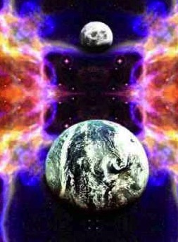
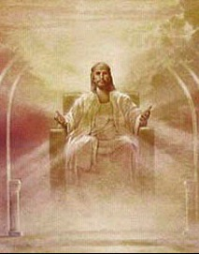
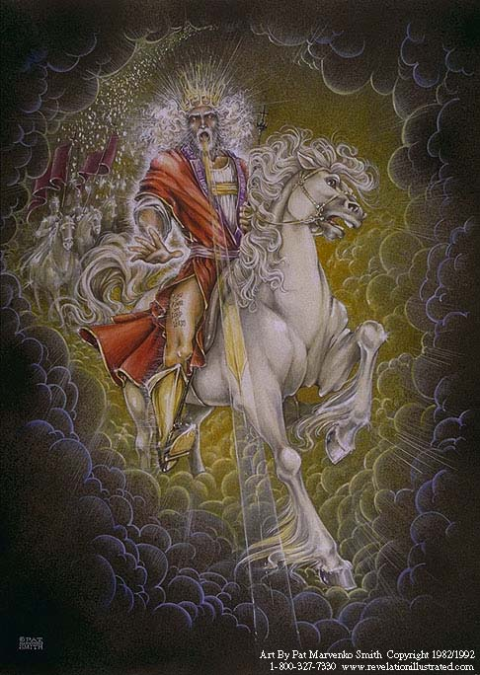
مستقبلنا (رؤ ١٩-٢٢)
السماء (رؤ ٢١-٢٢)
الألفية (رؤ ٢٠)
العودة (رؤ ١٩)
د. ريك جريفيث• مؤسسة الدراسات اللاهوتية الأردنية• BibleStudyDownloads.org
Notes:
NS-07-1Cor1-9-slide 197
NS-22-Rev20-22-slide 1
SA-15-Inheritance-87

Slide 51
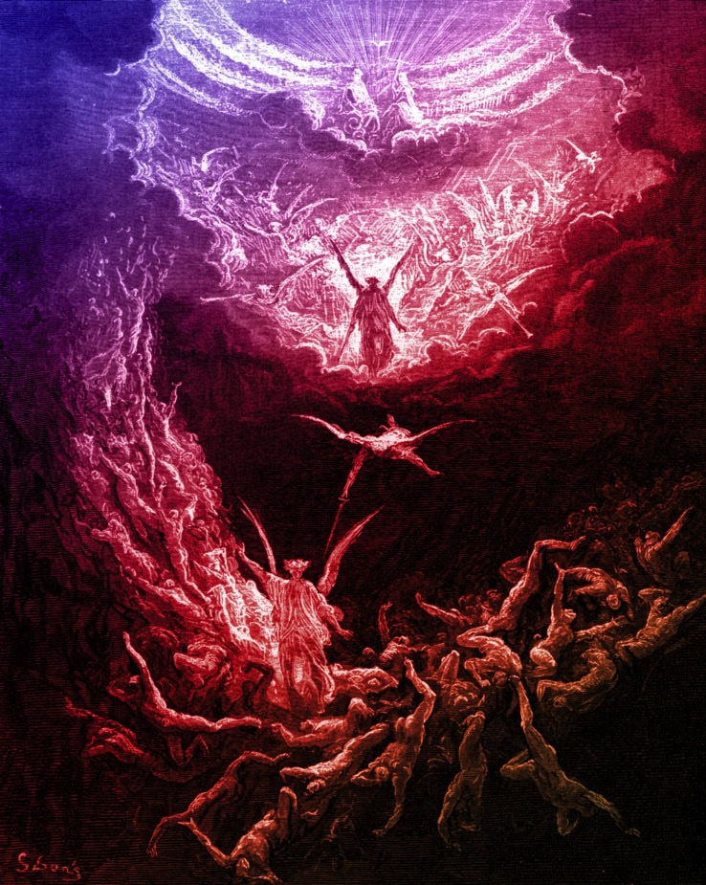
الملاك ذو السلسلة العظيمة ٢٠: ١
421

Slide 52
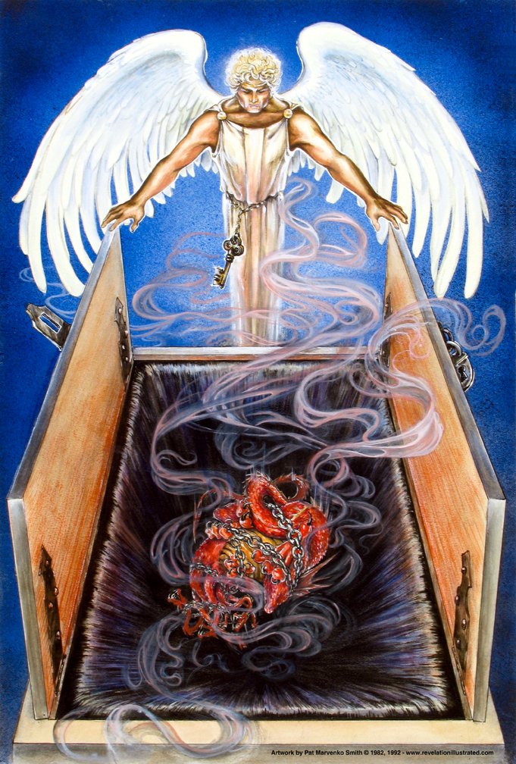
ربط الشيطان
421
رؤيا ٢٠ : ٢-٣
فَقَبَضَ عَلَى التِّنِّينِ، الْحَيَّةِ الْقَدِيمَةِ، الَّذِي هُوَ إِبْلِيسُ وَالشَّيْطَانُ، وَقَيَّدَهُ أَلْفَ سَنَةٍ، ٣ وَطَرَحَهُ فِي الْهَاوِيَةِ وَأَغْلَقَ عَلَيْهِ، وَخَتَمَ عَلَيْهِ لِكَيْ لاَ يُضِلَّ الأُمَمَ فِي مَا بَعْدُ حَتَّى تَتِمَّ الأَلْفُ السَّنَةِ. وَبَعْدَ ذَلِكَ لاَ بُدَّ أَنْ يُحَلَّ زَمَاناً يَسِيراً.
Used with permission
Notes:
لاحظ أن الشيطان ليس ممنوعًا من خداع الأمم فحسب ، لكنه مغلق تمامًا ومختوم. يقول اللاهوتيون العاملون (انظر الشريحة التالية) أن هذه حقيقة حاضرة. يزعمون أنه في الوقت الحاضر يخدع الأفراد وليس الأمم. سؤالي هو ، "كم عدد الأشخاص الذين خدعهم الشيطان في هذه الأمم؟" طبعا الإجابة الواضحة هي 100٪ (رغم أنهم يقولون إنه لا يستطيع خداع الأمم ؟!). يبدو لي أن كل الأمم اليوم يتم خداعها من قبل هذا الأب للأكاذيب.

Slide 53
هل الشيطان مقيد الآن؟
422
يقول الألفيين إن الشيطان مقيد الآن من منع توسع الكنيسة. ________ صحيح ، لكن هذا النص لا يتحدث عن منع انتشار الإنجيل. تقول إنه لن يخدع الأمم.
مستخدمة بإذن
Notes:
53
لاحظ أن الشيطان ليس ممنوعًا من خداع الأمم فحسب ، لكنه مقيد تمامًا ومختوم. يقول اللاهوتيون الألفيون (انظر الشريحة التالية) أن هذه حقيقة حاضرة. يزعمون أنه في الوقت الحاضر يخدع الأفراد وليس الأمم. سؤالي هو ، "كم عدد الأشخاص الذين خدعهم الشيطان في هذه الأمم؟" طبعا الإجابة الواضحة هي 100٪ (رغم أنهم يقولون إنه لا يستطيع خداع الأمم ؟!). يبدو لي أن كل الأمم اليوم يتم خداعها من قبل هذا الأب للأكاذيب.

Slide 54
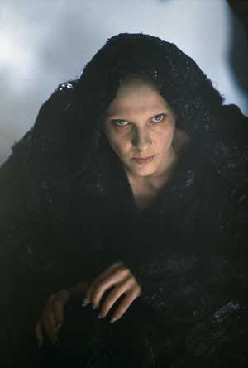
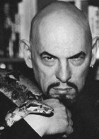
هل يخدع الشيطان الأمم الآن؟
422
يقول البعض "لا"
29 أَمْ كَيْفَ يَسْتَطِيعُ أَحَدٌ أَنْ يَدْخُلَ بَيْتَ الْقَوِيِّ وَيَنْهَبَ أَمْتِعَتَهُ، إِنْ لَمْ يَرْبِطِ الْقَوِيَّ أَوَّلًا، وَحِينَئِذٍ يَنْهَبُ بَيْتَهُ (متى١٢: ٢٩)؟
18 فَقَالَ لَهُمْ: «رَأَيْتُ الشَّيْطَانَ سَاقِطًا مِثْلَ الْبَرْقِ مِنَ السَّمَاءِ. 19 هَا أَنَا أُعْطِيكُمْ سُلْطَانًا لِتَدُوسُوا الْحَيَّاتِ وَالْعَقَارِبَ وَكُلَّ قُوَّةِ الْعَدُوِّ، وَلاَ يَضُرُّكُمْ شَيْءٌ (لوقا ١٠: ١٨-١٩)
حان وقت الحكم على هذا العالم ، عندما يُطرح الشيطان ، حاكم هذا العالم 31 اَلآنَ دَيْنُونَةُ هذَا الْعَالَمِ. اَلآنَ يُطْرَحُ رَئِيسُ هذَا الْعَالَمِ خَارِجًا.
(يوحنا١٢: ٣١)
وبهذه الطريقة نزع [المسيح] عن الرؤساء والسلطات الروحية. لقد فضحهم علانية بانتصاره عليهم على
15 إِذْ جَرَّدَ الرِّيَاسَاتِ وَالسَّلاَطِينَ أَشْهَرَهُمْ جِهَارًا، ظَافِرًا بِهِمْ فِيهِ.
الصليب (كو٢: ١٥)
Notes:
يقول أتباع العقيدة الألفية أيضًا أن المسيح ربط الشيطان أثناء خدمته وفقًا لمرقس ٣: ٢٧

Slide 55
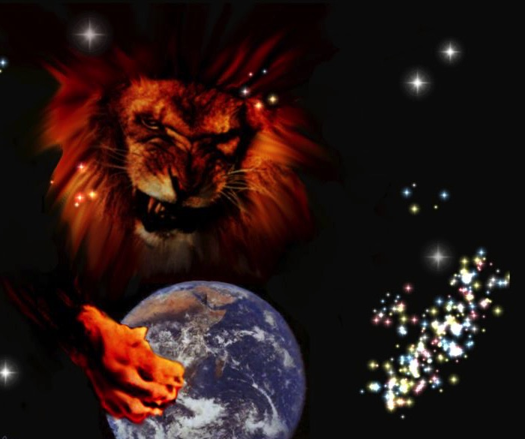
لماذا يجب أن تكون متيقظاً ؟
422
الشيطان طليق (١ بطرس ٥: ٨)
8 اُصْحُوا وَاسْهَرُوا. لأَنَّ إِبْلِيسَ خَصْمَكُمْ كَأَسَدٍ زَائِرٍ، يَجُولُ مُلْتَمِسًا مَنْ يَبْتَلِعُهُ هُوَ.
آخرون ينجحون على الشيطان (١ بطرس ٥: ٩)
9 فَقَاوِمُوهُ، رَاسِخِينَ فِي الإِيمَانِ، عَالِمِينَ أَنَّ نَفْسَ هذِهِ الآلاَمِ تُجْرَى عَلَى إِخْوَتِكُمُ الَّذِينَ فِي الْعَالَمِ.

Slide 56
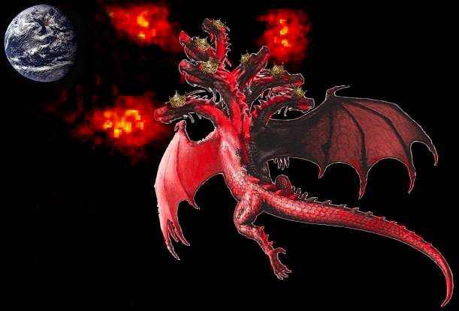
هل يخدع الشيطان الأمم الآن؟
423
يبدو أن الإجابة الواضحة "نعم" ...
4 الَّذِينَ فِيهِمْ إِلهُ هذَا الدَّهْرِ قَدْ أَعْمَى أَذْهَانَ غَيْرِ الْمُؤْمِنِينَ، لِئَلاَّ تُضِيءَ لَهُمْ إِنَارَةُ إِنْجِيلِ مَجْدِ الْمَسِيحِ، الَّذِي هُوَ صُورَةُ اللهِ.
(2 كورنثوس 4: 4).
13 لأَنَّ مِثْلَ هؤُلاَءِ هُمْ رُسُلٌ كَذَبَةٌ، فَعَلَةٌ مَاكِرُونَ، مُغَيِّرُونَ شَكْلَهُمْ إِلَى شِبْهِ رُسُلِ الْمَسِيحِ. 14 وَلاَ عَجَبَ. لأَنَّ الشَّيْطَانَ نَفْسَهُ يُغَيِّرُ شَكْلَهُ إِلَى شِبْهِ مَلاَكِ نُورٍ!
(٢كورنثوس 11: 13-14).
في هذا الصدد، قم بتسمية دولة لا يخدعها الشيطان الآن ...
لا يزال الشيطان يخدع الناس الآن: " 9 فَطُرِحَ التِّنِّينُ الْعَظِيمُ، الْحَيَّةُ الْقَدِيمَةُ الْمَدْعُوُّ إِبْلِيسَ وَالشَّيْطَانَ، الَّذِي يُضِلُّ الْعَالَمَ كُلَّهُ، طُرِحَ إِلَى الأَرْضِ، وَطُرِحَتْ مَعَهُ مَلاَئِكَتُهُ." (رؤيا ٩:١٢).
2 الَّتِي سَلَكْتُمْ فِيهَا قَبْلًا حَسَبَ دَهْرِ هذَا الْعَالَمِ، حَسَبَ رَئِيسِ سُلْطَانِ الْهَوَاءِ، الرُّوحِ الَّذِي يَعْمَلُ الآنَ فِي أَبْنَاءِ الْمَعْصِيَةِ، 3 الَّذِينَ نَحْنُ أَيْضًا جَمِيعًا تَصَرَّفْنَا قَبْلًا بَيْنَهُمْ فِي شَهَوَاتِ جَسَدِنَا
(أفسس 2: 2-3 أ).
26 فَيَسْتَفِيقُوا مِنْ فَخِّ إِبْلِيسَ إِذْ قَدِ اقْتَنَصَهُمْ لإِرَادَتِهِ.
(2 تي 2: 26).
Notes:
أيضا لوقا 22: 3 (دخل الشيطان في يهوذا) ، 1 تسالونيكي 2: 18 ("أردنا كثيرًا أن نأتي إليكم ، وأنا ، بولس ، حاولنا مرارًا وتكرارًا ، لكن الشيطان منعنا")

Slide 57
رؤيا ٢٠ : ١-٣
423
١ وَرَأَيْتُ مَلاَكاً نَازِلاً مِنَ السَّمَاءِ مَعَهُ مِفْتَاحُ الْهَاوِيَةِ، وَسِلْسِلَةٌ عَظِيمَةٌ عَلَى يَدِهِ. ٢ فَقَبَضَ عَلَى التِّنِّينِ، الْحَيَّةِ الْقَدِيمَةِ، الَّذِي هُوَ إِبْلِيسُ وَالشَّيْطَانُ، وَقَيَّدَهُ أَلْفَ سَنَةٍ، ٣ وَطَرَحَهُ فِي الْهَاوِيَةِ وَأَغْلَقَ عَلَيْهِ، وَخَتَمَ عَلَيْهِ لِكَيْ لاَ يُضِلَّ الأُمَمَ فِي مَا بَعْدُ حَتَّى تَتِمَّ الأَلْفُ السَّنَةِ. وَبَعْدَ ذَلِكَ لاَ بُدَّ أَنْ يُحَلَّ زَمَاناً يَسِيراً.

Slide 58
رؤيا ٢٠ : ٤
و رأيت عروشاً فجلسوا عليها و أعطوا حكماً و رأيت نفوس الذين قتلوا من أجل شهادة يسوع و من أجل كلمة الله و الذين لم يسجدوا للوحش و لا لصورته و لم يقبلوا السمة على جباههم و على أيديهم فعاشوا و ملكوا مع المسيح ألف سنة

Slide 59
رؤيا ٢٠ : ٥-٦
424
٥ وَأَمَّا بَقِيَّةُ الأَمْوَاتِ فَلَمْ تَعِشْ حَتَّى تَتِمَّ الأَلْفُ السَّنَةِ. هَذِهِ هِيَ الْقِيَامَةُ الأُولَى. ٦ مُبَارَكٌ وَمُقَدَّسٌ مَنْ لَهُ نَصِيبٌ فِي الْقِيَامَةِ الأُولَى. هَؤُلاَءِ لَيْسَ لِلْمَوْتِ الثَّانِي سُلْطَانٌ عَلَيْهِمْ، بَلْ سَيَكُونُونَ كَهَنَةً لِلَّهِ وَالْمَسِيحِ، وَسَيَمْلِكُونَ مَعَهُ أَلْفَ سَنَةٍ.

Slide 60
رسم بياني رؤيا 20: 4-6
424
4ب فعاشوا
و ملكوا
مع المسيح
ألف سنة
⁴أ و رأيت عروشاً فجلسوا عليها و أعطوا حكماً و رأيت نفوس الذين قتلوا من أجل شهادة يسوع و من أجل كلمة الله و الذين لم يسجدوا للوحش و لا لصورته و لم يقبلوا السمة على جباههم و على أيديهم
1000 سنة
5ب هذه هي القيامة الأولى 6أ مبارك و مقدس من له نصيب في القيامة الأولى هؤلاء ليس للموت الثاني سلطان عليهم
6ب بل سيكونون كهنة لله و المسيح و سيملكون معه ألف سنة
5أ و أما بقية الأموات فلم تعش حتى تتم الألف سنة
Notes:
هذا هو المكان الوحيد في الكتاب المقدس حيث نجد الطول الفعلي لعصر الملكوت بألف عام - ويذكره ست مرات في ست آيات.
سيحكم المؤمنون مع المسيح 1000 سنة!___________
OS-17-Esther-146
NS-27-Rev20-22-slide

Slide 61
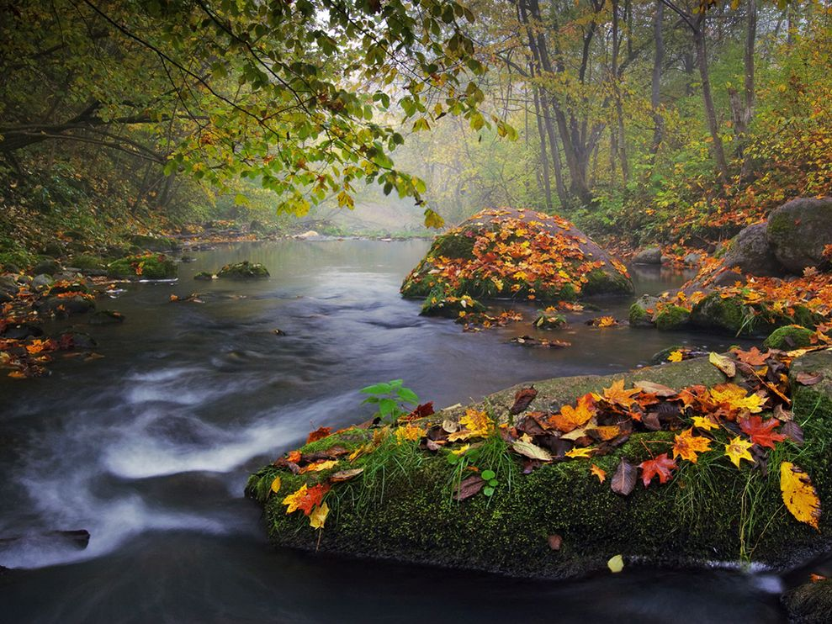
أهداف الحكم الألفي
ن ت س 424
1. إدانة الملائكة (1 كو 6 : 3 )
2. حكم الأرض (1كو 6 : 2)
3. استرداد العالم إلى حقبة ما قبل الطوفان ( حياة
طويلة حسب أش 65 : 20)
4. إظهار فساد القلب البشري
5. تتميم العهد الإبراهيمي

Slide 62
خط سير الملكوت و العهود
22 و 379
9ج
تعليم الملكوت
آدم يحكم مع الله تك 1: 26, 28 تك 2: 19
الشيطان يحكم كاله هذا العالم تك 3: 15 2 كو 4: 4
عهود الله مع إبراهيم لإعادة تأسيس حكم الإنسان من خلال إسرائيل كمملكة كهنة
تك 12 : 1 – 3
خر 19 : 6
فشل إسرائيل في الشهادة للأمم كمملكة كهنة أدين من خلال السبي تحت حكم أجنبي
رفضت إسرائيل عرض المسيا بخصوص الملكوت
مت 12 : 41 – 42
مت 23 : 37 – 39
وسع يسوع ملكوته بشكل غامض للكنيسة
مت 13
أخاف يسوع أعداء اسرائيل و الأمة آمنت
رو 11 : 26 – 27
المسيح يحكم على كل شيء مع القديسين
أف 1 : 9 – 10
رؤ 20 : 1 – 6
رؤ 22 : 5ب
سقوط الإنسان
تك 3
العهد النوحي
تك 6 : 18, 9 : 8 – 17
عهد الأرض
إسرائيل
الكنيسة
الألفية الملكوت
(التركيز على الأمة)
الإنسان الجديد (أف 2: 15)
المسيانية الأبدي
الأرض
تك 15 : 18 ( قارن مع تث 30 : 1 – 10 ) يعد :
. الأرض من وادي مصر إلى نهر الفرات (أش 27 : 12)
. امتلاك أبدي للأرض (تك 17 : 8) بعد السبي و التجديد
. بركة العالم أجمع من خلال الأرض (أش 14 : 1-2)
أدينت اسرائيل لرفضها المسيا بالتشتت من الأرض لتسعة عشر قرناً ( 70م – 1948م ) لكنها الآن استردت جزئياً ( حز 37 : 1 – 7 )
تجديد كامل
(حز 37 : 8-28)
أورشليم عاصمة العالم
(أش 2 : 1-5)
أورشليم الجديدة
(رؤ 21 – 22)
العهد الداوودي
المسيح هو رأس كنيسته التي هي هيكل روحي
( أف 2 : 19 – 22, 2 كو 6 : 16)
المسيح يحكم على العالم
(أش 11)
مع القديسين
(رؤ 5 : 10, 20 : 4-6)
يسلم المسيح الملكوت إلى الآب
(1كو 15 : 24)
العهد الإبراهيمي
2 صم 7 : 12 يعد بالإزدهار الدائم :
. أبناء (بيت لا يزول)
. مملكة (سلالة حاكمة سياسياً)
. عرش (حق الحكم من خلال النسل)
. الهيكل (الإبن سيبنيه)
تك 12 : 1 - 3
النسل
العهد الجديد
كل الأشياء تصير جديدة
(رؤ 21 : 5)
العناصر الخمسة كاملة تتم في تجديد وطني
(زك 8)
إر 31 : 31 – 34 يعد :
. الغفران
. سكنى الروح
. قلب و فكر و طبيعة جديدة
. لم شمل إسرائيل و يهوذا
. لا داعي للكرازة
تم استبدال العهد الموسوي بالعناصر الثلاثة الأولى من العهد الجديد
( لو 22 : 20, 2 كو 3 : 6 )
البركة
العهد الموسوي
إلغاء و تتميم و استبدال الناموس على الصليب
(رو 7: 1-6, 1كو 9: 19-21, عب 8: 13)
الطبعة السادسة
15 حزيران 2012
مؤقت (غل 3 : 19 ) و مشروط ( تث 28 ) ليعلن الخطية ( رو 7 : 7 ) و ينظم إسرائيل
( غل 3 : 23 – 25 )
الكتاب المقدس يحتوي على تركيز مزدوج على الملكوت – العهد, يتوسع دور إسرائيل من إبراهيم إلى المسيح ليشمل الكنيسة (الإستمرارية) مع أن الكنيسة لن تحل محل الأمة كإسرائيل الجديدة (عدم الإستمرارية) سوف تستمتع إسرائيل ثانية بحكم العالم بعد الإيمان بالمسيح في مجيئه الثاني
Notes:
يتفق الجميع على أن تحقيقًا جزئيًا للعهد لإبراهيم موجود الآن للكنيسة في الروح القدس الساكن وغفران الخطايا (إرميا 31: 31-34) - والإتمام النهائي سيكون في الحالة الأبدية.
يتعلق مجال الخلاف الرئيسي بالفترة الزمنية من الآن إلى الأبد. هل ستكون هناك أرض وعرش وبركة عالمية لإسرائيل القومية (العرقية) قبل المملكة الأبدية؟ يُظهر هذا الرسم البياني الآيات التي تعطي نعمًا مدويًا لهذا السؤال في إنجاز جزئي حالي وإشباع كامل في المستقبل بالمعنى الطبيعي للغة في الآيات المذكورة. لكن الملكوت المسياني سيكون على مرحلتين - الأولى في الألف سنة الأخيرة ، ثم بعد ذلك ، المرحلة الأبدية في أورشليم الجديدة بعد تدمير السماوات والأرض الحالية (رؤ 21-22). يا له من مستقبل رائع يبقى لأولئك الذين يثقون بيسوع!____________
Common English-7
CH-02-Nature-103-p34a
OS-00-Intro & Biblical Theology-25 & 90
OS-02-Exodus-267-p22
OS-05-Deut-248-p22
OS-10-2Sam-96-p22
OS-24-Jeremiah-174-p337
OS-23-Isaiah-97-p337
NS-09-Gal-143-p9g
NS-19-Hebrews-342-p9g
SA-08-Mosaic Law-19-p38a

Slide 63
هل ١٠٠٠ سنة تعني ١٠٠٠ سنة؟
425
رد
بيلي
يوجد استخدام تصويري ثابت للأرقام في مكان آخر في رؤيا (ص ٩٩٥).
كل هذه أرقام حرفية:
• ٧ كنائس (رؤيا ٢-٣)
• ١٤٤٠٠٠ يهودي (٧: ١)
• ٢٠٠ مليون جندي (٩: ١٦)
• ٤٢ شهرًا (١١: ٢)
• ١٢٦٠ يومًا (١١: ٣)
• ٧٥ رطلاً من أحجار البَرَد(١٦: ٢١)
"الرسل الإثني عشر والاسباط الإثني عشر لإسرائيل هم حرفياً إثنا عشر (٢١: ١٢-١٤). الكنائس السبع موجودة في سبع مدن بالمعنى الحرفي للكلمة. ومع ذلك ، فإن تأكيد رقم واحد في رؤيا كرمز مستحيل ".
Robert L. Thomas, رؤيا 8–22, An Exegetical Commentary (Chicago: Moody, 1995), 408-9

Slide 64
هل ١٠٠٠ سنة تعني ١٠٠٠ سنة؟
425
رد
بيلي
يحتوي السياق على أشكال مثل سلسلة ، هاوية ، تنين ، ثعبان ، مغلق ، مختوم ، ووحش.
الهاوية هي مكان حقيقي (لوقا ٨: ١) حيث يتم تقييد الأرواح الشريرة (٢ بطرس ٢: ٤) ولكن يمكن فتحها (رؤيا ٩: ١-٢) ، فلماذا لا يتم تقييدهم هناك؟
كما أن التسميات الموجودة على اليسار هي ألقاب حرفية للشيطان وضد المسيح.

Slide 65
هل ١٠٠٠ سنة تعني ١٠٠٠ سنة؟
رد
بيلي
الكتاب بأكمله له نغمة رمزية في الغالب كما هو الحال في مضاعفات ألف في الكتاب (٥: ١١ ؛ ٧: ٤-٩ ؛ ٩: ١٦ ؛ ١٤: ١ ؛ ٢١: ١٦ ؛ ص 973).
كل مثال يتم الاستشهاد به حرفيًا: " رَبَوَاتِ رَبَوَاتٍ وَأُلُوفَ أُلُوفٍ
" (٥: ١١) ، ١٤٤٠٠٠ (٧: ٤-٩ ؛ ١٤: ١) ، ٢٠٠ مليون جندي (٩: ١٦) ، و ١٢٠٠٠ غلوه من قياس اورشليم(٢١: ١٦).
لا شيء مجازي! لا يعني تقريب الأرقام أنها رمزية.

Slide 66
هل ١٠٠٠ سنة تعني ١٠٠٠ سنة؟
425
رد
بيلي
يحتوي العهد القديم على استخدام تصويري لـ "١٠٠٠" (ص 995).
" لأن ألف سنة في عينيك مثل يوم أمس" (مز ٩٠: ٤) له استخدام رمزي لكلمة "يوم" ولكنه لا معنى له ما لم يتم فهم كلمة "ألف" حرفياً.

Slide 67
هل ١٠٠٠ سنة تعني ١٠٠٠ سنة؟
425
رد
بيلي
استخدم اليهود والمسيحيون الأوائل "١٠٠٠" سنة كرقم للبركات الأبدية للمفتدين (ص 1018-101).
في الواقع ، افترضت فكرة الحاخامات والمسيحيين الأوائل التي دامت ٦٠٠٠ عام أن ١٠٠٠ عام هو "السبت".
كان القديس أوغسطينوس الألفي هو الذي علم أن اليوم "الثامن" يدل على الأبدية (عظات في المواسم الليتورجية 259.2 ؛ مدينة الله 20.7)

Slide 68
هل ١٠٠٠ سنة تعني ١٠٠٠ سنة؟
425
رد
بيلي
الأولى "عاشوا" هي "قيامة روحية" (٢٠: ٤) أما الثانية فهي قيامة جسدية (٢٠: ٥).
• لماذا ترى نفس الفعل بشكل مختلف في نفس النص؟
• "فعاشوا" لا تدل أبدًا على "القيامة الروحية" في الكتاب المقدس.
• "القيامة" دائما يدل على الجسد المادي.
• المؤمنون أحياء روحياً الآن ، فلا داعي لذلك!

Slide 69
هل ١٠٠٠ سنة تعني ١٠٠٠ سنة؟
425
رد
بيلي
مزمور ٥٠: ١٠ (10 لأَنَّ لِي حَيَوَانَ الْوَعْرِ وَالْبَهَائِمَ عَلَى الْجِبَالِ الأُلُوفِ.
لا علاقة له بالوقت!
٢ بطرس ٣: ٨ (أَنَّ يَوْمًا وَاحِدًا عِنْدَ الرَّبِّ كَأَلْفِ سَنَةٍ، وَأَلْفَ سَنَةٍ كَيَوْمٍ وَاحِدٍ. )
يبدو ان بيلي يقرأه على أنه ألف سنة بالمعنى الحرفي!
الرقم "١٠٠٠" يشير إلى "ملء الزمان" وبالتالي يرمز إلى حقبة غير محددة كما في مزمور ٥٠:١٠ و ٢ بطرس ٣: ٨.

Slide 70
هل ١٠٠٠ سنة تعني ١٠٠٠ سنة؟
426
كان جميع العلماء قبل عام ٣٠٠ بعد الميلاد من العصر الألفي
كليمان روما
اغناطيوس
بابياس
الديداشي
رسالة بولس الرسول برنابا
راعي هرماس
جستن الشهيد
ميليتو من ساردس
ثيوفيلوس أنطاكية
أبوليناريس من هيرابوليس
إيريناوس
هيبوليتوس
كليمان الاسكندريه
ترتليان
يوليوس أفريكانوس
سيبريان
نيبوس
كوراسيون
العميد
فيكتورينوس بيتاو
ميثوديوس
لاكتانتيوس
بعد ٣٠٠ بعد الميلاد ، بدأ أوغسطينوس وجيروم وثيودوريت وآخرين في إضفاء الروحانيات على الألف عام

Slide 71
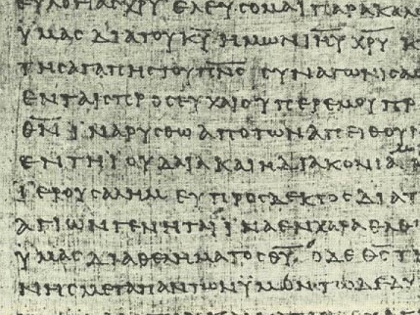
وجهات النظر حول رؤيا ٢٠: ١-٦
427
القضية
الألفيين
القبل الألفية
من
هوكيما
مونز
الخطوط العريضة
تدريجي
مستقبلي
رؤيا ١٩-٢٠
بدون ترتيب زمني
ترتيب زمني
١٠٠٠ سنة
غير محدد
حرفي
Notes:
71

Slide 72
وجهات النظر حول رؤيا ٢٠: ١-٦
427
القضية
الألفيين
القبل الألفية
الرابط
السيد المسيح
ملاك
ربط
حاضر
الألفية
القاعدة
حاضر
المستقبل ٥-١٠
مكان
سماء
الأرض ٥-١٠
Notes:
72

Slide 73
وجهات النظر حول رؤيا ٢٠: ١-٦
427
القضية
الألفيين
القبل الألفية
"فعاشوا" (4 أ)
الانتقال
عند الموت
القيامة
(٥ ب -٦ أ)
"فعاشوا" (٥)
القيامة
القيامة
نقد
تتعارض
ثابتة
Notes:
73

Slide 74
وجهات النظر حول رؤيا ٢٠: ١-٦
427
القضية
الألفيين
القبل الألفية
من سيحيا؟
المؤمن (٤-٥)
الغير مؤمن (١٢-١٣)
متى سيحيا؟
قيامة عامة
واحدة
قيامات
عديدة
الأشخاص المحكوم عليهم
كل الناس
الغير مؤمنين
فقط
Notes:
74

Slide 75
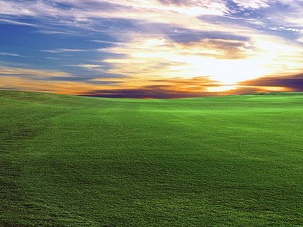
أين يحكم القديسون (٢٠: ٤)؟
428
غالبا يقول الألفيين في السماء
لكن الرؤيا يقول في الأرض
10 وَجَعَلْتَنَا لإِلهِنَا مُلُوكًا وَكَهَنَةً، فَسَنَمْلِكُ عَلَى الأَرْضِ». (٥: ١٠)
• لم يلاحظ أي تغيير في الموقع من الآية ٣ (على الأرض) إلى الآية ٤ ، لذلك يجب أن نفترض أن الآيات من ٤ إلى ٦ موجودة أيضًا على الأرض.
Notes:
75

Slide 76
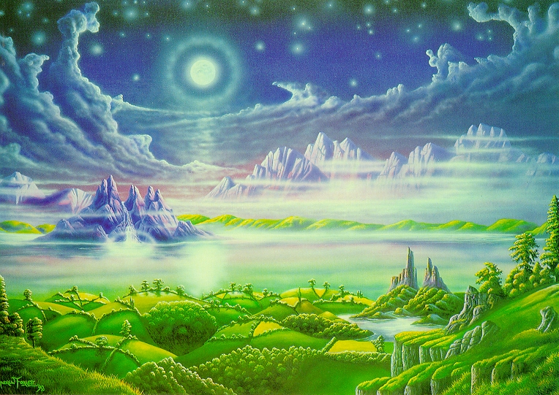
متى يحكم القديسون (٢٠: ٤)؟
428
يدعي الألفيين أنه الآن
لكن الرؤيا تقول إنه المستقبل
10 وَجَعَلْتَنَا لإِلهِنَا مُلُوكًا وَكَهَنَةً، فَسَنَمْلِكُ عَلَى الأَرْضِ». (٥: ١٠)
بَلْ سَيَكُونُونَ كَهَنَةً للهِ وَالْمَسِيحِ، وَسَيَمْلِكُونَ مَعَهُ أَلْفَ سَنَةٍ رؤ٢٠: ٦
Notes:
76

Slide 78
دراسة الكتاب المقدس ( التفسير) • BibleStudyDownloads.org
احصل علي هذا العرض مجانا!
Notes:
BS Bible Study (Hermeneutics) in Arabic

